Slide 2
Zapiš si do sešitu:
Magnetické materiály:
1. Magneticky tvrdé:
- na výrobu permanentních magnetů.
2. Magneticky měkké:
- zesílení magnetických polí cívek,
- pólové nástavce permanentních magnetů.
Notes:
2

Slide 3
V okolí cívky s proudem je magnetické pole:
I
+
-
- znázorněné magnetickými indukčnými čarami.

Slide 4
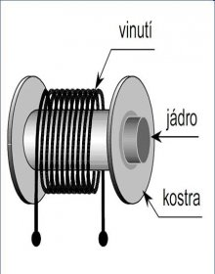
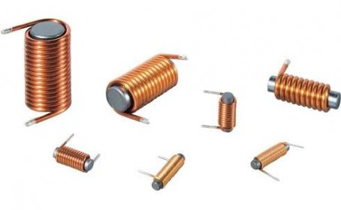
Zapiš si do sešitu:
Vložením tělesa z magneticky měkké oceli do cívky s proudem vznikne elektromagnet.
Těleso vložené do cívky se nazývá jádro.

Slide 5
Zapiš si do sešitu:
Využití elektromagnetu:
elektrický zvonek
elektromagnetický spínač – relé
měřící přístroje
elektromagnetické jeřáby
reproduktory
elektromagnetické zámky
Notes:
2

Slide 6
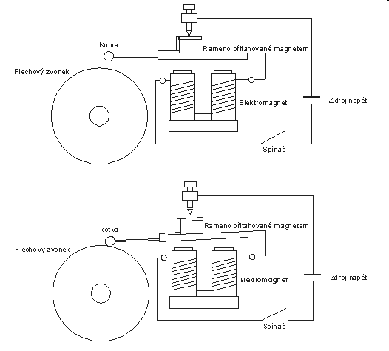
Elektrický zvonek
Nakresli si do sešitu:

Slide 7
Elektromagnetické relé
Hlavní části:
cívka,
jádro z měkké oceli,
pohyblivá kotva,
- pružné kontakty.
Notes:
2

Slide 8
Činnost elektromagnetického relé:
- sepnutím obvodu se vytvoří magnetické pole v cívce.
- zmagnetizované jádro přitáhne pohyblivou kotvu.
- kotva sepne pružné kontakty.
Notes:
2

Slide 9
Využití elektromagnetického relé:
- v telefonních centrálách,
- v automobilech reguluje nabíjecí napětí
a proud do akumulátoru.
Notes:
2

Slide 10
Měřícící přístroj na měření proudu s otočnou cívkou
Hlavní části:
magnet tvaru U,
cívka otáčivá okolo osy
kolmé na magnet,
ukazatel pevně spojený
s cívkou,
pružné spirály.
Notes:
2

Slide 11
Měrící přístroj na měření proudu s otočnou cívkou
I
Průchodem proudu cívkou ji dvojice magnetických sil
otočí. Výchylka závisí na směru proudu v cívce.
Notes:
2

Slide 12
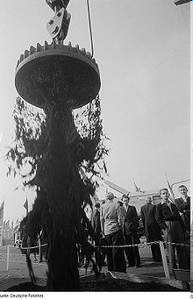
Elektromagnetický jeřáb se používá například na třídění železného šrotu.

Slide 13
Magnetický záznam zvuku, obrazu
na nemagnetické pásce je nanesená tenká vrstva
magnetického materiálu např. Fe₂O₃ , CrO_{2 ...}
Notes:
2

Slide 14
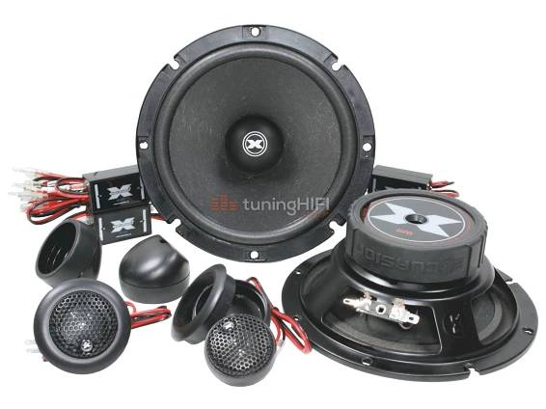
Reproduktor slouží k převádění elektrického signálu na akustický – zvuk.
Pohyb magnetu v cívce s proudem se přenáší na tenkou papírovou blánu – membránu, která rozechvívá okolní vzduch, který přenáší zvuk.

Slide 15
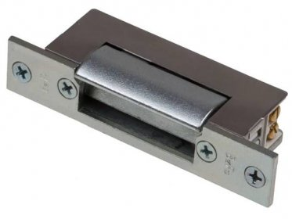
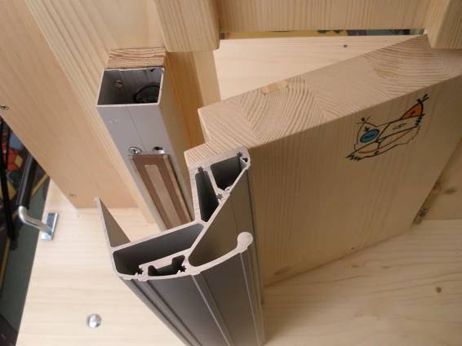
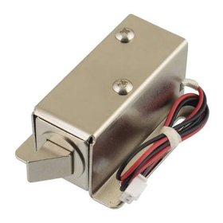
Elektromagnetický zámek

